Slide 1
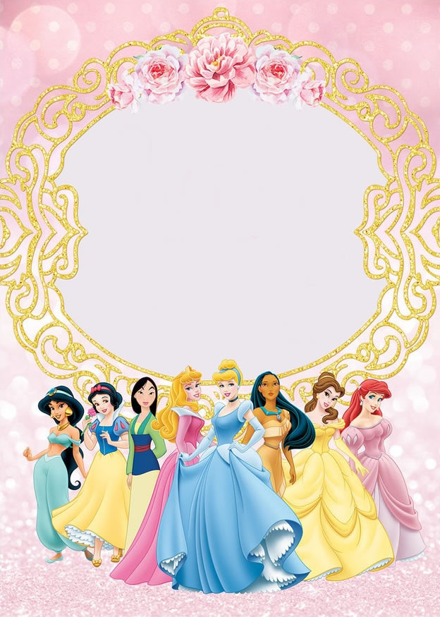
Nuestra Princesa
Maryori
Cumple 5 Años
SABADO 15 DE JUNIO
5:00 PM.
EN CALLE LUIS VALCARCELL
www.megaidea.net

